Slide 1
人類如何演化
Chapter 21

Slide 2
21.1 人類的演化路徑
人類演化史開始於 6 千 5 百萬年前
從一群小型、樹居的食蟲哺乳動物以爆發式輻射狀衍生出
蝙蝠、樹棲鼩鼱以及靈長類
靈長類是包括人類在內的哺乳動物的目

Slide 3
21.1 靈長類特徵
靈長類是具兩項獨特特徵的哺乳動物，牠們能成功地生活在樹上環境並以昆蟲為食：
抓取用的手指及腳趾
許多靈長類的第一指是對生的 ，並且至少一些具有趾甲
雙眼視力
讓大腦正確判斷距離

Slide 4
21.1 原猴與類人猿
約在 4 千萬年前，最早的靈長類分歧為兩群：
原猴
包括：眼鏡猴、狐猴及懶猴
大部分的原猴是夜行性者
類人猿
是較高階的靈長類，包括猴子、人猿與人類
一般認為類人猿是在非洲演化形成

Slide 5
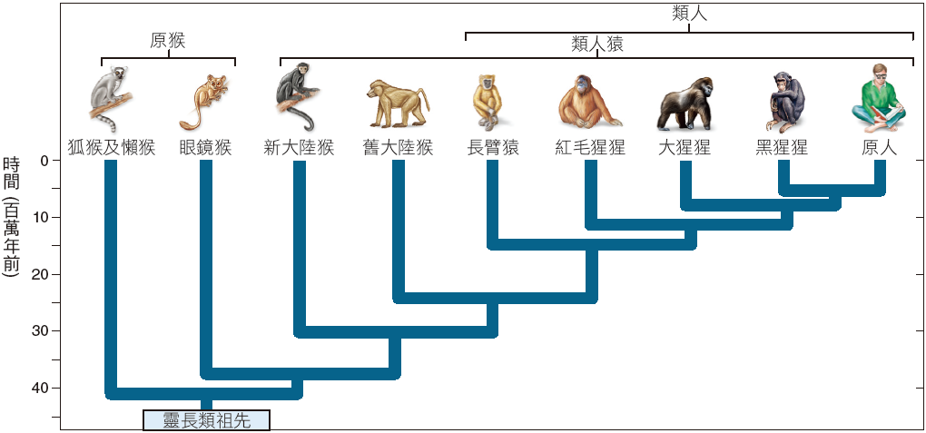
圖 21.1 靈長類的演化樹

Slide 6
21.1 新、舊大陸猴子
猴子是非常成功的靈長類
新大陸猴子
有些遷徙至南美洲
牠們皆為樹棲，有扁平展開的鼻子，且多數會用其能纏繞的長尾巴來抓住物體
舊大陸猴子
其直接的後代留在非洲
具有如狗的臉型，沒有可纏繞的尾巴
地面活動以及樹棲的物種

Slide 7
21.2 類人、人猿與原人
類人從類人猿祖先演化而來
包括人猿及原人 (人類及其直接祖先)
人猿的 DNA 研究已經解釋了許多有關現存的人猿如何演化形成
亞洲人猿最早演化
長臂猿族系約在1,500萬年前從其他人猿分歧出來
紅毛猩猩則在1,000萬年前分歧出來
長臂猿和紅毛猩猩兩個族系皆不與人類親緣相近
非洲人猿於最近演化，約在600~1,000萬年前之間
這些人猿是與人類親緣最近的現生者

Slide 8
21.2 與我們親緣最接近
黑猩猩與人類的親緣比大猩猩較接近
黑猩猩在少於6,000萬年前從人猿族系中分歧出來
人類與黑猩猩的基因沒有時間產生許多差異
人類與黑猩猩的細胞核DNA 有 98.6% 是相同的
大猩猩和人類的 DNA 差異約為 2.3%
大猩猩族系的演化時期較早，約在8,000萬年前

Slide 9
21.2 比較人猿至原人
類人的演化多半已反映出不同的運動模式
原人演化成為二足的、直立行走
解剖特徵包括脊柱 S-形、髖骨碗形、手臂較雙腳短
人猿演化成指關節行走
解剖特徵包括脊柱微彎、髖骨長而窄、手臂較雙腳長

Slide 10
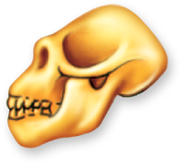
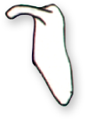
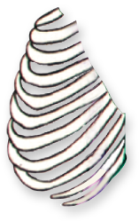
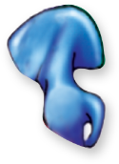
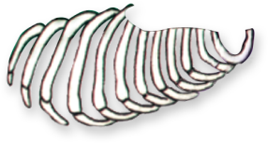
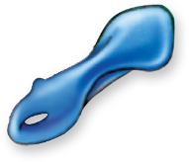
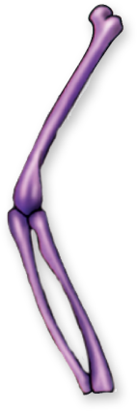
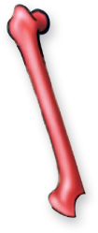
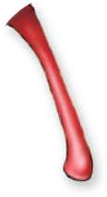
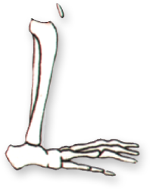
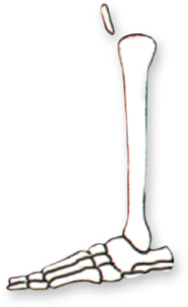
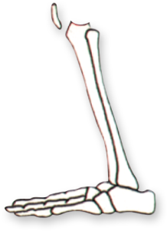
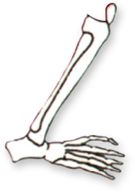
圖 21.2 人猿與原人骨骼的比較
黑猩猩
南方猿人
頭髗骨接在後方
頭髗骨接在下方
脊柱微彎
脊柱 S-形
手壁較雙腳長，且用於行走
手臂較雙腳短，
且不用於行走
髖骨長而窄
股骨夾角向外
髖骨碗形
股骨夾角向內

Slide 11
21.3 直立行走
500~1,000 萬年前，地球上的氣候開始變涼，非洲的大森林多被草原及開闊林地所取代，新種的人猿演化形成
原人的主要類群包括人屬、較古老腦較小的南方猿人屬，以及許多更古老的族系
原人都是二足
在非洲出土的化石證實二足行走可回溯至400萬年前
膝關節、髖骨及腳的骨骼皆呈現出直立姿態的特徵
腦容量大增則直到約 200 萬年前才出現

Slide 12
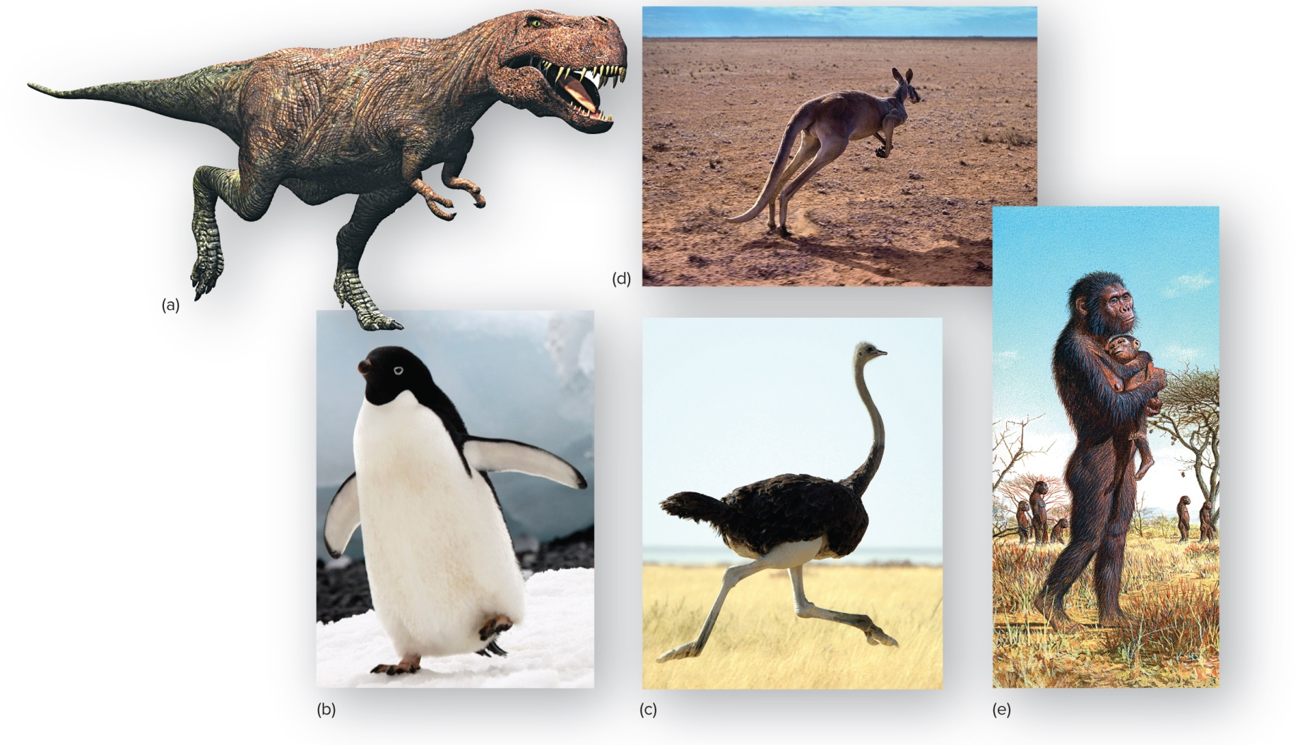
圖 21.3 直立行走已在脊椎動物之間演化多次

Slide 13
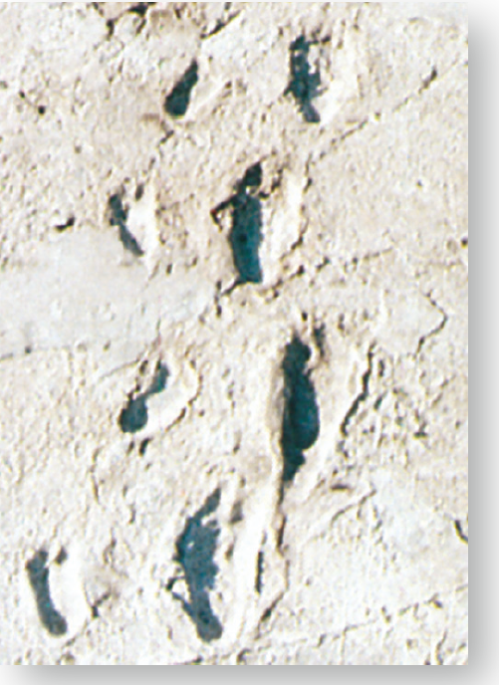
圖 21.4 拉托里南方猿人的足跡

Slide 14
21.4 原人的親緣關係樹
近年來發現的早期原人化石，延伸回溯遠至600~700萬年
這些化石令人困惑，因為它們通常表現出原始及現代特徵的混合
這些早期屬的一些樣本被發現，並無法充分提供足夠資訊以確切決定其與南方猿人和人類的關係

Slide 15
21.4 原始化石
1995 年時，420 萬年前的原人化石在肯亞的瑞夫特峽谷被發現
這些化石被命名為湖畔南方猿人
在許多特徵上是人猿和 300 萬年前更完整化石的阿法南方猿人的中間型
湖畔南方猿人個體代表我們的親緣關係樹之真正基礎

Slide 16
21.4 人種分類
研究人員採用兩種不同哲理的方案來描述非洲原人化石多樣類群的特性
合併者將人屬界定出三個物種，著重在不同化石的共通元素，將具共同關鍵特徵的化石集聚一起
分群者則界定出至少七種

Slide 17
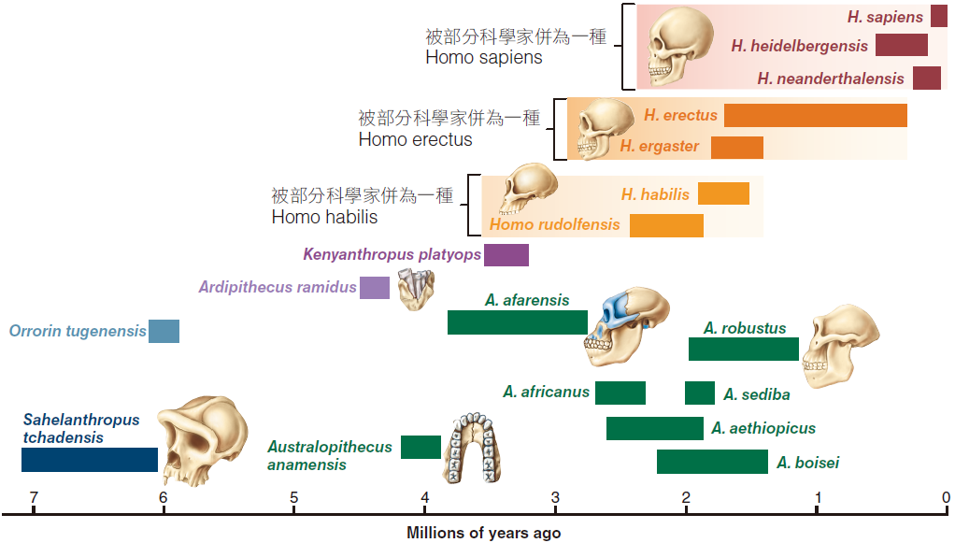
圖 21.5 原人的演化樹

Slide 18
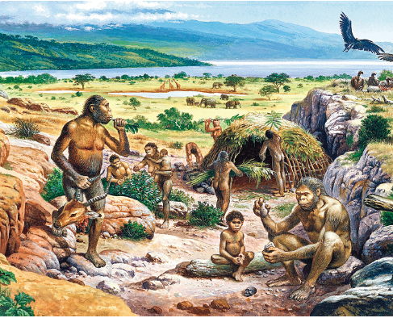
21.5 巧人
最早人類是從南方猿人祖先約在2百萬年前演化而來
巧人
暗示其頭顱比南 方猿人的還要大 許多
由於其使用器具， 此早期人類被稱 為巧手之人
圖 21.6 巧人

Slide 19
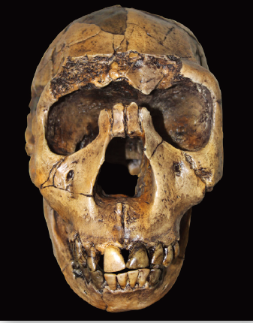
21.5 盧多爾夫人和匠人
盧多爾夫人
在 1972年，在肯亞北部盧多爾夫湖東部工作的利奇發現幾乎完整的頭顱，其腦容量大於巧人
匠人
具有比盧多爾夫人更大的腦容量，具有更不像南方猿人的骨骼以及更像現代人類的體型與比例
圖 21.7 匠人

Slide 20
21.5 早期人屬化石少
由於早期人屬的化石如此稀少，無法確定地解釋人類的演化
如果兩個物種的界定被接受，那麼顯然人屬與盧多爾夫人這最古老物種歷經輻射適應
由於其現代的骨架，匠人被併入直立人，且被認為最可能是人屬後來形成物種的祖先

Slide 21
21.6 遠離非洲：直立人
直立人無疑是真正的人類，許多樣本已被發現，包括爪哇人和北京人的發現
直立人比巧人高大、有較大的腦容量
頭顱內側的形狀暗示直立人能夠說話
社會型物種
圖 21.8 最早發現直立人的地點

Slide 22
21.6 直立人
直立人最古老、完整的頭顱骨來自東非，這表明直立人起源於非洲
直立人存活了超過 100 萬年，比人屬的其他物種還久
直立人約在500,000年前在非洲消失，此時現代人出現，並在亞洲存活得更久

Slide 23
21.7 現代人
約600,000年前現代人首先在非洲出現時
研究人員認為現代人有三個物種：
海德堡人
尼安德塔人
智人

Slide 24
21.7 海德堡人
海德堡人是最古老的現代人
來自衣索比亞距今 600,000 年前的化石
海德堡人具有更進步的解剖特徵
沿著頭顱中線有骨狀龍骨、在眼窩上方有厚脊以及腦容量大
似乎已經擴散至非洲、歐洲及亞洲西部的許多地區

Slide 25
21.7 尼安德塔人
約在 130,000 年前，尼安德塔人出現在歐洲
相較於現代人，尼安德塔人較矮、粗壯且有力
他們的頭顱大型，具突出的臉，額眉上方有沉重的骨狀脊，且腦殼較大

Slide 26
21.7 智人
智人，已知的最古老化石是來自衣索比亞，且約 130,000 歲
在非洲及中東地區以外，沒有確切紀錄到年齡比 40,000 年還老的智人化石
暗示智人在非洲演化而後遷徙至歐洲及亞洲

Slide 27
21.7 人演化
最近遠離非洲模式
智人在非洲演化而後遷徙至歐洲及亞洲
多區域假說
主張人類的種族從在世界不同地區的直立人獨立演化而成

Slide 28
21.7 我們的物種也在非洲演化
研究人員將粒線體DNA及不同的細胞核基因之定序，已經協助澄清智人起源的爭議
由於DNA隨著時間的推移會積累突變，因此最老的種群應該顯示出最大的遺傳多樣性
一致地發現所有的智人共享一個遠在170,000年前的共同祖先
在 52,000 年之前，非洲分支與不是非洲者分開
基本上，智人從非洲的遷徙遵循50,000年前直立人所走的路徑相似

Slide 29
圖21.9 遠離非洲──許多次
“北京人”
歐洲
亞洲
非洲
佛洛勒斯島
“爪哇人”

Slide 30
21.7 我們的物種也在非洲演化(續)
證據持續累積並顯示在最近的 13,000 年前，有另一個人屬的物種存在，隱藏在印尼的偏遠小島上
佛洛勒斯人
甚至在更近期，2010 年，證據指向尚有第五個最近人屬物種存在的可能性
在 40,000 年前與尼安德塔人及智人同時存在於亞洲

Slide 31
21.7 尼安德塔人和克羅馬儂人
尼安德塔人
70,000 年前，尼安德塔人在歐洲及亞洲西部大部分地區皆很普遍
他們製造矛頭及手斧等多種工具且生活在草棚或山洞中
早期現代人可能與尼安德塔人雜交
克羅馬儂人
某些證據指出克羅馬儂人來自非洲：在該處發現已有 100,000 歲的化石，本質上為現代人
他們約在 34,000 年前取代尼安德塔人
他們使用複雜的工具，且被認為已經完全有語言能力

Slide 32
21.8 唯一存活的原人
現代智人
大約在 13,000 年前，具現代外表的人類最終擴散跨過西伯利亞至北美洲
在2002 年所執行的全球族群的基因體調查，提供清楚的證據
人屬的演化趨勢已逐漸增加的腦容量看到，然而人類不是唯一有認知能力的動物，但此能力已經精細化並延伸變成人類的重要特徵

Slide 33
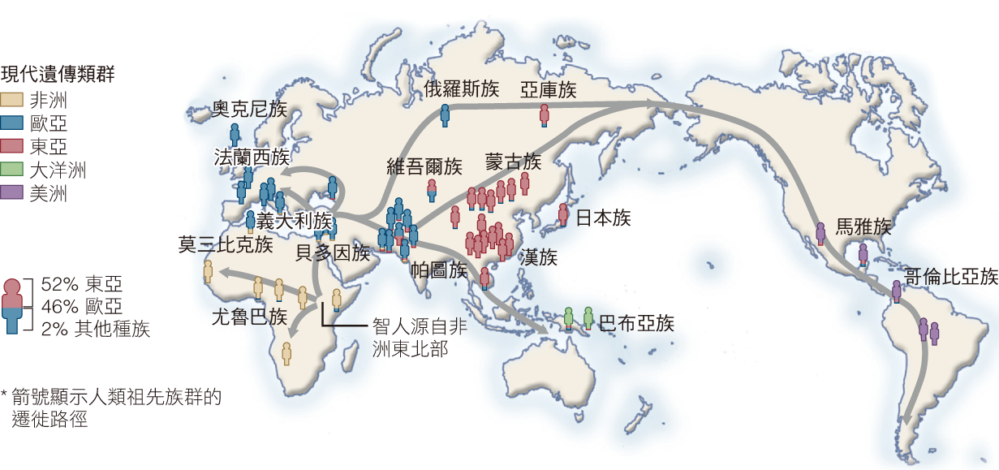
圖 21.10 智人仍在演化中

Slide 34
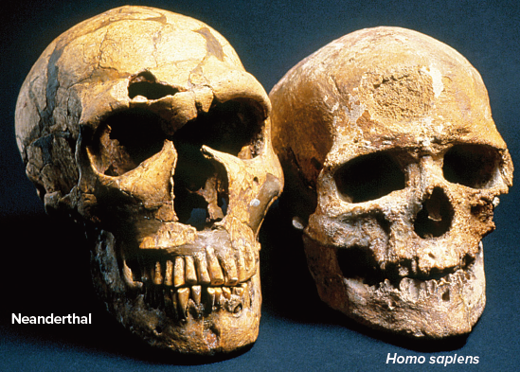
質詢與分析
腦容量是否隨原人演化而增大？
如同在本章所述，大腦容量已隨著原人的演化而逐漸變的更大。有趣的是，尼安德塔人化石 (照片左側) 比現代人 (照片右側) 具有典型的較大的腦，尼安德塔人約1650 cc、現代人約1500 cc。此是否代表尼安德塔人比我們聰明？

Slide 35
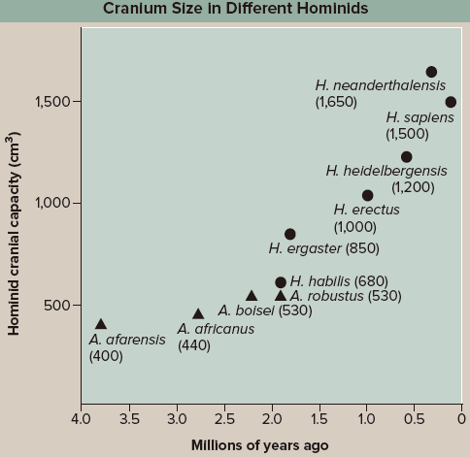
質詢與分析
探討原人腦容量的演化的曲線圖是由每個主要原人類群的年齡對其腦容量 (換言之，腦殼內側的體積) 作圖而成。對每種原人而言，其被描述過的化石之腦容量有所差異，在此 呈現其典型值 (每個點旁的括 數值)。例如，尼安德塔人在 圖上的典型值是1650 cc，雖 然在以色列阿曼山洞所發現 的頭顱更大了90 cc。有些古 生物學家認為匠人是直立人 的變種，海德堡人及尼安德 塔人則是現代人的變種，但 為了此分析，而採用「分群 者」的觀點。當問題曾經是 具爭議性的，現在多數人類 學家覺得尼安德塔人及現代 人是不同物種，皆源自海德堡 人 (然而其已被命名)。

